Slide 1
CONSTRUÇÃO DE UMA IMPRESSORA 3D DE BAIXO CUSTO COM PEÇAS RECICLÁVEIS
Aluno: Jonas Fernando Schuh
Orientador: Miguel Alexandre Wisintainer

Slide 2
Roteiro
Introdução
Objetivos
Fundamentação Teórica
Trabalhos Correlatos
Requisitos
Especificação
Implementação
Análise dos Resultados
Conclusões e Sugestões

Slide 3
Introdução
Início partiu do protótipo de um roteador CNC 2D, desenvolvido como hobby pelo autor que utilizou peças recicladas de baixo custo.
Um dos motivos foi o aproveitamento das peças e estrutura: motores de passo, corrediças telescópicas e estrutura de madeira reciclada.
A decisão de fazer uma impressora 3D surgiu da sugestão feita pelo futuro orientador na época, professor da disciplina de eletrônica da FURB, Prof. Ms. Miguel Alexandre Wisintainer.
A ideia era fazer um gravador laser e aproveitar toda estrutura do CNC em 2D, mas após estudos, se concluiu que a impressora 3D foi a melhor opção.
Laser é perigoso. Raios ultravioleta que podem causar sérios problemas de visão durante os testes.
O trabalho proposto tem aderência ao eixo de Pesquisa, Inovação e Empreendedorismo.

Slide 4
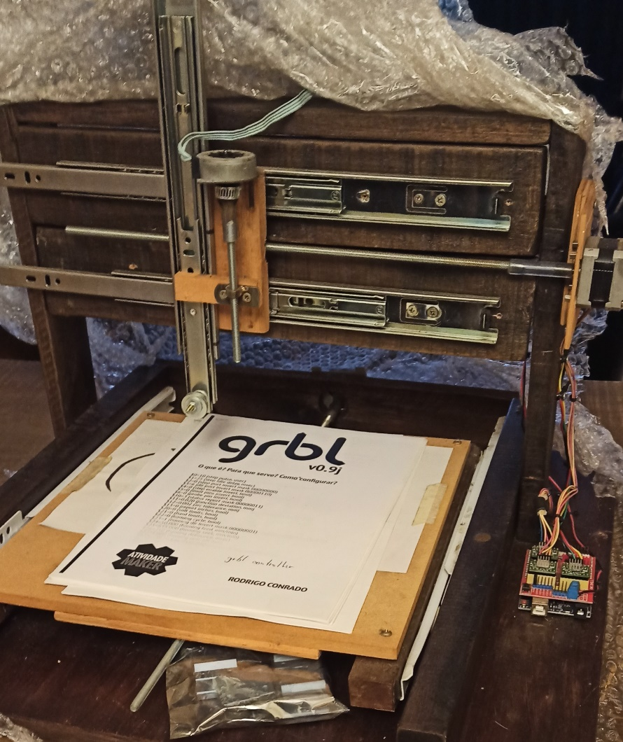
Introdução
Roteador CNC 2D
Fonte: Elaborado pelo autor (2023).

Slide 5
Introdução
Na fase de projeto não se tinha conhecimento de todos os problemas conhecidos neste trabalho.
Como exemplo citado em trabalhos correlatos, ocorreram problemas mecânicos, de aquecimento, trepidação, oscilação, falta de precisão.
Esse trabalho é importante porque a impressão 3D e sua estrutura de funcionamento é um assunto atual e contribuiu para o autor adquirir conhecimento sobre o tema.
Também se espera difundir esse conhecimento para a comunidade acadêmica, além de contribuir com essa obra para futuros trabalhos acadêmicos.

Slide 6
Objetivos
O objetivo principal desse trabalho foi a montagem de uma impressora 3D com materiais de baixo custo, utilizando o microcontrolador Arduino Mega 2560, Kit Ramps 1.4 e torná-la funcional.
Os objetivos específicos foram:
a) Montagem da parte mecânica;
b) Montagem da parte eletrônica;
c) Tornar a impressora funcional;
d) Avaliar se a impressora iria atingir uma precisão aceitável.
Impressão de um cubo de calibração de 20 milímetros para medir a precisão do equipamento;
e) Impressão 3D de peças do projeto FURBOT.

Slide 7
Objetivos
Alterações entre a proposta com o que realmente foi implementado:
Melhoria na substituição de barras roscadas pelas correias GT para movimentação dos eixos X e Y.
Benefícios: Melhoria na manutenção e aumento na velocidade de impressão.

Slide 8
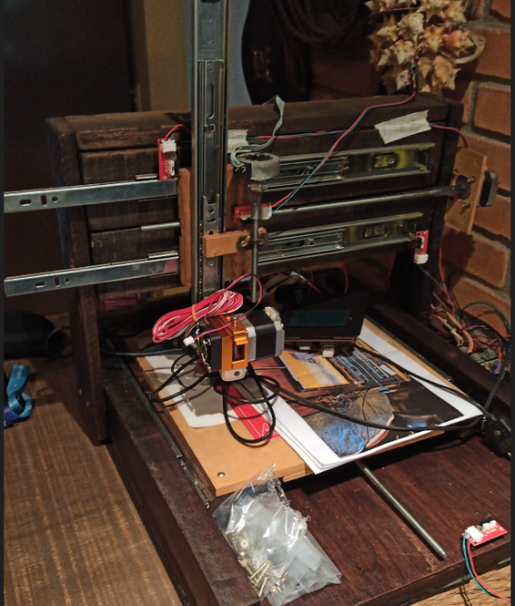
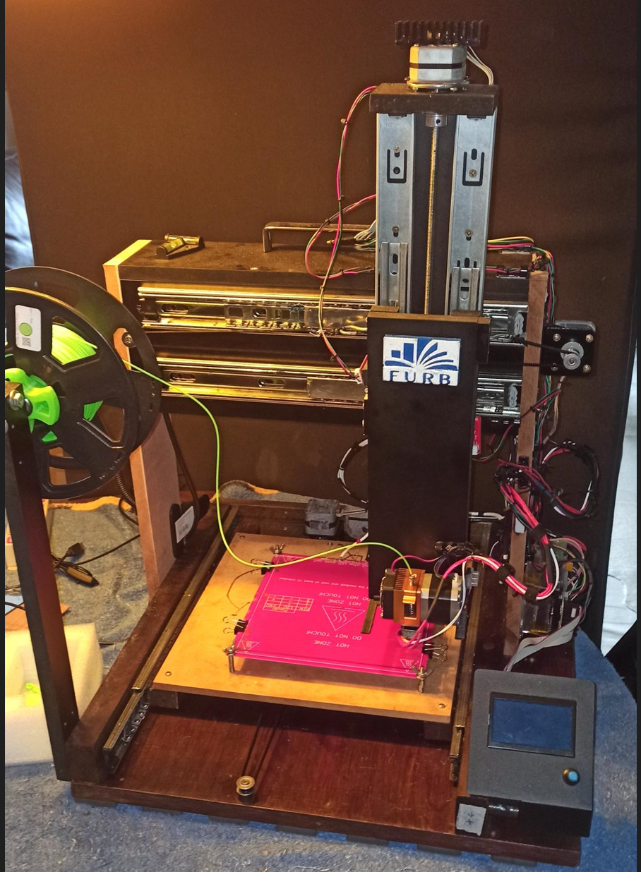
Objetivos
Roteador CNC 2D
Impressora 3D
Fonte: Elaborado pelo autor (2023).
Fonte: Elaborado pelo autor (2024).

Slide 9
Fundamentação Teórica
Impressão 3D
Surgiu em 1984, foi inventada por Chuck Hull, um engenheiro físico norte-americano do estado da Califórnia.
Sequência de processos automatizados de fabricação em camadas sequenciais, que geram um modelo físico baseado em um objeto digital no formato de três dimensões.
Existem várias tecnologias para esse tipo de impressão e a Fabricação de Filamentos Fundidos (FFF) se destaca como a mais simples e foi o foco desse estudo.

Slide 10
Fundamentação Teórica
Sustentabilidade
Consiste no princípio do reaproveitamento do lixo eletrônico, reutilização de materiais e peças que seriam destinadas ao lixo comum.
A Lei 12.305 de 2010, que institui a Política Nacional de Resíduos Sólidos (Brasil, 2010).
Pesquisa científica e tecnológica para estimular a reciclagem de produtos eletroeletrônicos e seus componentes.
Ideia é reutilizar, promover a diminuição de resíduos descartados no meio ambiente e a redução de custos aplicada em projetos.

Slide 11
Fundamentação Teórica
Marlin Firmware
Firmware é um software de baixo nível que tem por objetivo se comunicar diretamente com o hardware.
É um projeto de código aberto e foi criado em 2011.
Atua em microcontroladores ATMega2560 utilizado no Arduino Mega e são largamente utilizados em impressoras 3D.
Entre suas características, se pode destacar excelente qualidade de impressão e diversas configurações para todos os componentes de uma impressora 3D.

Slide 12
Fundamentação Teórica
Marlin Firmware
Realiza a interpretação dos comandos G-Code, uma linguagem de programação que controla a direção dos movimentos da impressora 3D.
Faz na conversão dos sinais de controle para os motores, aquecedores e outros componentes da impressora.
Deve ser parametrizado de acordo com as características particulares de cada projeto para ele funcionar corretamente.
Exemplo de configurações: Medidas de altura, largura, profundidade, sensores e atuadores, tipo de placa utilizada, calibração das distâncias percorridas em milímetros, número de revoluções nos motores, espessura das engrenagens.

Slide 13
Trabalhos Correlatos
A Filosofia DIY: reaproveitamento de sucata eletrônica para a construção de impressora 3D de baixo custo
Apresenta a criação de uma impressora 3D visando o reaproveitamento de lixo eletrônico.
Foco na sustentabilidade, reutilização e a questão da filosofia Do It Yourself (DIY), que de forma traduzida do idioma inglês, se entende como faça você mesmo.
O firmware utilizado foi GRBL através da plataforma Arduino UNO.
Realizada a comparação de desempenho entre o protótipo desenvolvido em relação a uma impressora comercial.
Os resultados demonstraram ser possível criar uma impressora 3D com orçamento reduzido e resultados satisfatórios.

Slide 14
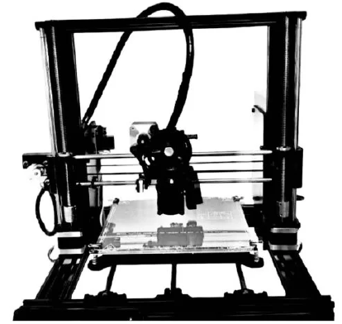
Trabalhos Correlatos
A Filosofia DIY: reaproveitamento de sucata eletrônica para a construção de impressora 3D de baixo custo
Fonte: Level et al., (2022).

Slide 15
Trabalhos Correlatos
Desenvolvimento de impressora 3D de baixo custo para prototipagem de peças para o meio rural
Foco para utilização no desenvolvimento de peças, ferramentas ou protótipos no meio agrícola.
Utilizou firmware Marlin, placas Arduino Mega 2560 e Ramps versão 1.4, kit extrusora e placa aquecida compradas.
Os motores dos eixos X, Y e seu conjunto de guias lineares e correias foram reutilizados de impressoras de texto antigas.
Realizou comparação de qualidade entre o protótipo desenvolvido em relação a uma impressora comercial testada e certificada.
Resultados foram idênticos e mostrou como alternativa de qualidade em relação a impressoras comerciais com valor mais elevado.

Slide 16
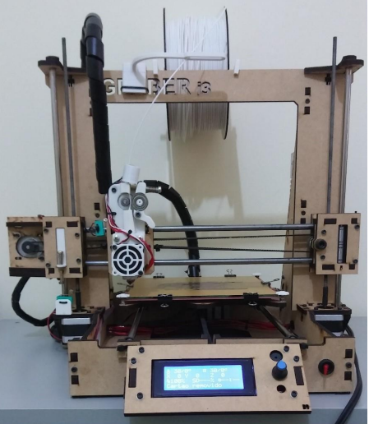
Trabalhos Correlatos
Desenvolvimento de impressora 3D de baixo custo para prototipagem de peças para o meio rural
Fonte: Zucca e Machado (2019).

Slide 17
Trabalhos Correlatos
Construção de uma impressora 3D de baixo custo com materiais alternativos
Impressora 3D de baixo custo que utilizou em grande parte materiais provenientes de descarte e lixo eletrônico.
Usaram peças retiradas de impressoras antigas e de outros equipamentos obsoletos.
Demais peças utilizadas foram adquiridas por meio de um kit eletrônico, contendo as placas Arduino UNO e CNC Shield e um bico extrusor.
O firmware utilizado foi o Teacup que é gratuito e de código aberto.
Durante a montagem e utilização ocorreram várias dificuldades, entre elas, foi o excesso de folgas que dificultou a precisão necessária.

Slide 18
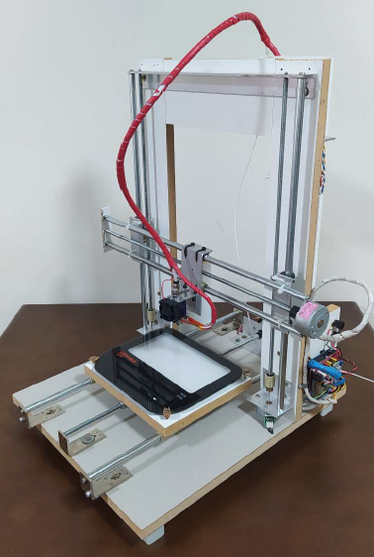
Trabalhos Correlatos
Construção de uma impressora 3D de baixo custo com materiais alternativos
Fonte: Batista (2021).

Slide 19
Requisitos
ser montado com peças de baixo custo (Requisito não funcional – RNF);
utilizar componentes reciclados de outros dispositivos eletrônicos (RNF);
utilizar madeira reciclada (RNF);
utilizar hardware, firmware e softwares de código aberto (RNF);
promover a reutilização de lixo eletrônico para algo novamente útil (RNF);
possuir capacidade de operar por mais de 10 horas sem falhas (RNF);
utilizar o firmware Marlin (RNF);
permitir a impressão de um cubo de calibração de 20 milímetros (RF);
avaliar se o protótipo gera objetos 3D com uma precisão aceitável (RF);
impressão 3D de peças do projeto FURBOT (RF).

Slide 20
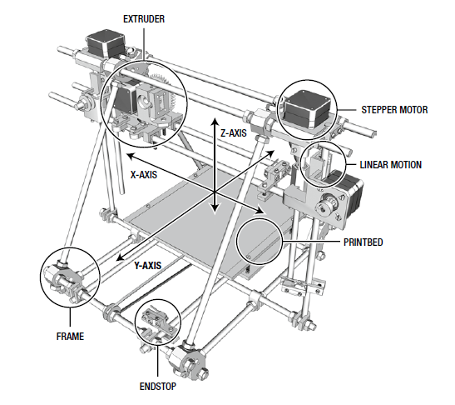
Especificação
A ideia inicial surgiu de pesquisa bibliográfica em livros estrangeiros, em virtude que existe pouca bibliografia sobre esse tema no idioma português.
Também foi levado em conta pesquisas em trabalhos acadêmicos e artigos científicos sobre o tema.
O modelo se trata de uma impressora 3D do tipo Prusa:
Fonte: Evans (2012).

Slide 21

Especificação
A base teve início a partir do protótipo de um roteador CNC 2D, desenvolvido como hobby que foi feito com peças recicladas.
Uma motivação foi reaproveitamento das peças e estrutura.
Fonte: Elaborado pelo autor (2023).

Slide 22
Especificação
Engenharia reversa do protótipo construído
O protótipo foi construído de forma incremental.
Realizado a engenharia reversa através de modelos em 3D do que foi construído em todas suas etapas.
A construção do desenho técnico da estrutura do protótipo em 3D foi realizada com a ferramenta SketchUp (Trimble Inc, 2023).

Slide 23
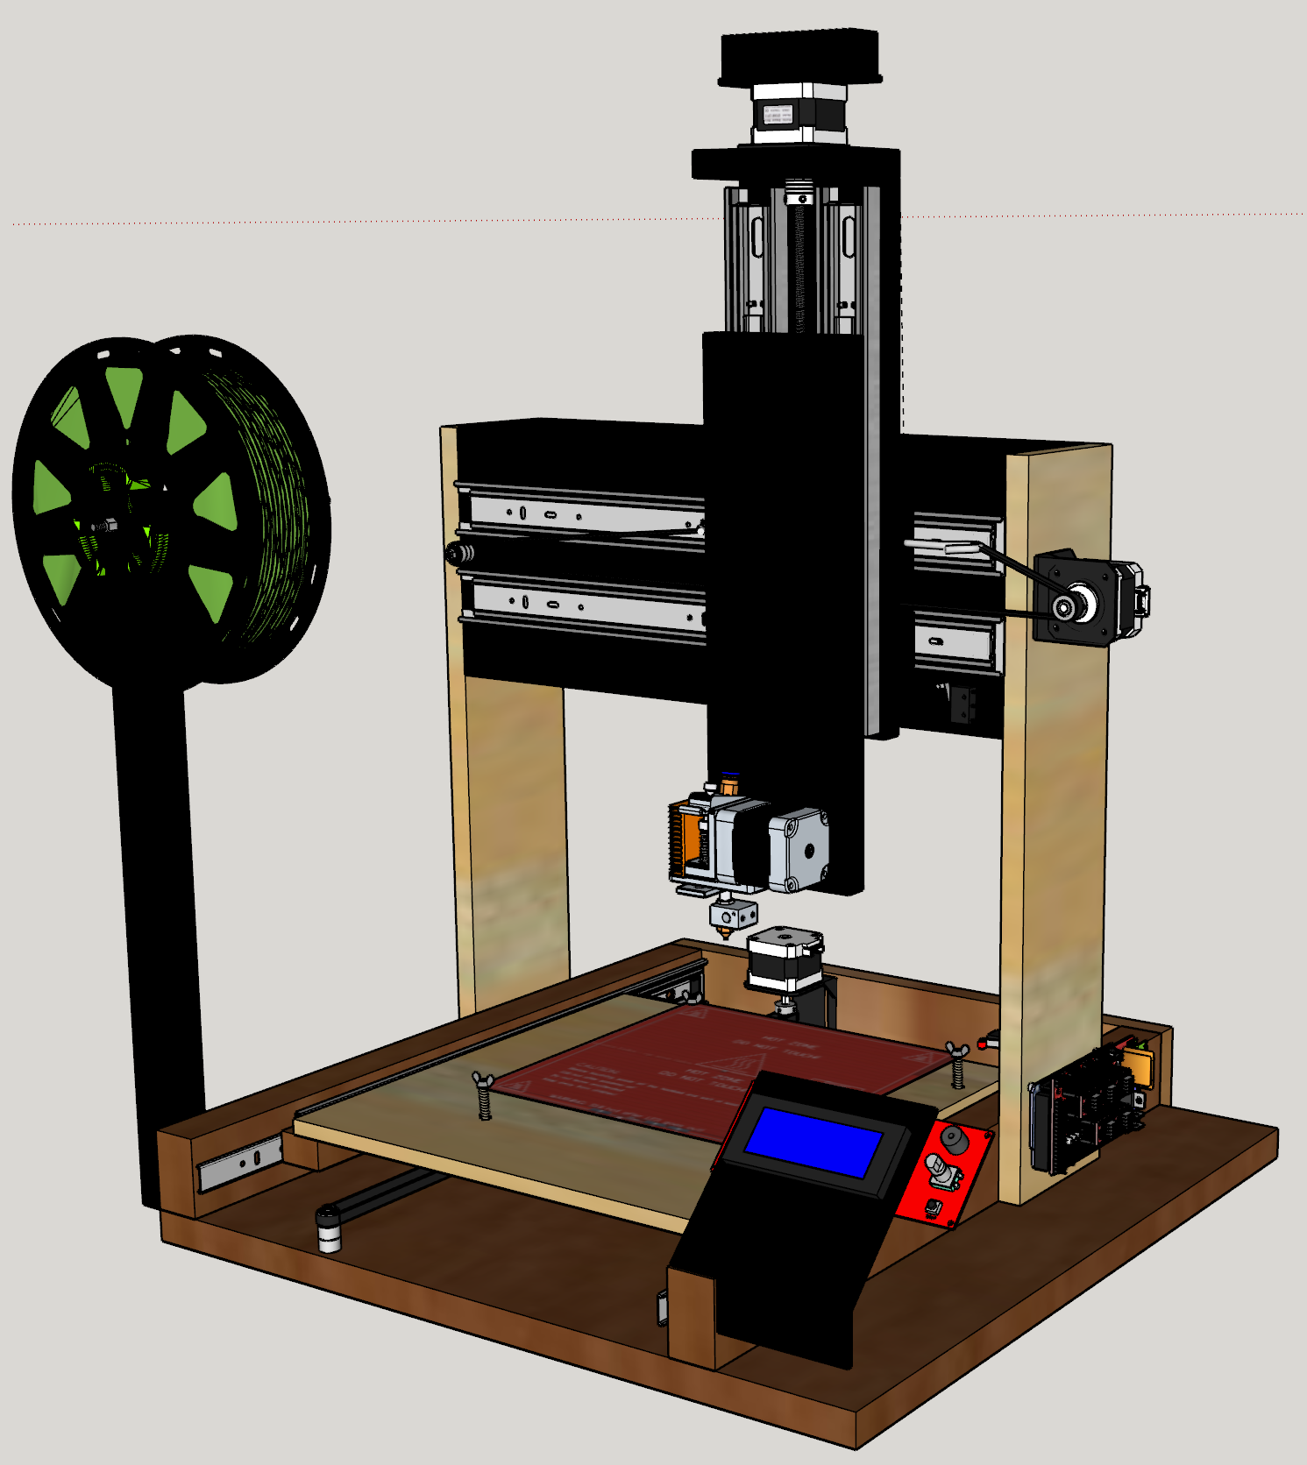
Especificação
Fonte: Elaborado pelo autor (2024).

Slide 24
Especificação
Esquema elétrico dos componentes da Impressora 3D
A ligação dos componentes elétricos ocorreu de forma incremental.
Realizado engenharia reversa da versão funcional do esquema elétrico.
Componentes foram conectados de forma isolada e conforme foi se obtendo sucesso, foi sendo incorporado as melhorias.
Nessa fase ocorreram vários problemas onde o esquema elétrico teve que ser alterado e adaptado.

Slide 25
Especificação
Fonte: Elaborado pelo autor (2024).

Slide 26
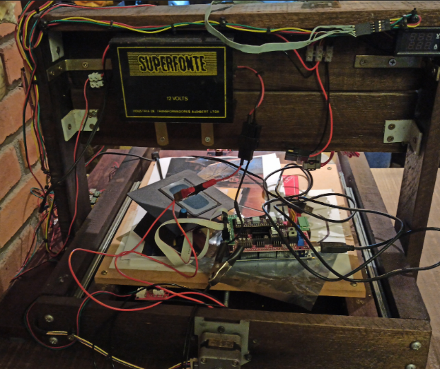
Implementação
As peças iniciais foram usadas roteador CNC. Demais componentes foram comprados. Kits eletrônicos, placas, parafusos, brocas, cabos.
Ferramentas para medir nível e esquadro de ângulos.
Fonte: Elaborado pelo autor (2023).
Fonte: Elaborado pelo autor (2023).

Slide 27
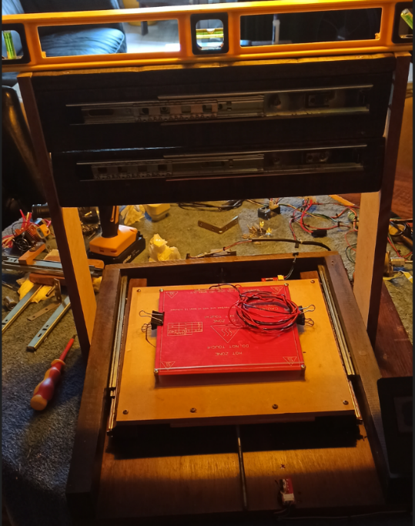
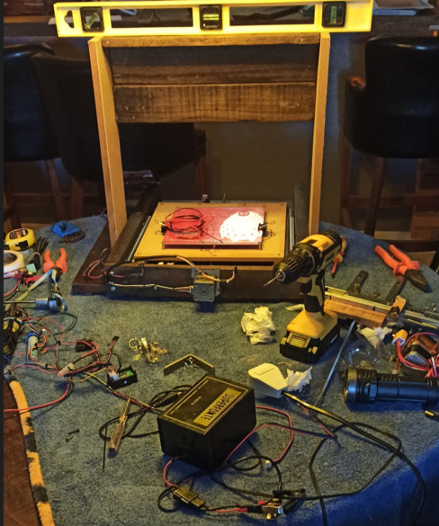
Implementação
As madeiras foram recortadas por máquina profissional pela empresa Compensados Keunecke localizada na cidade de Blumenau, Santa Catarina.
Ângulos perfeitos de 90 graus. Vários ajustes com o esquadro.
Fonte: Elaborado pelo autor (2023).
Fonte: Elaborado pelo autor (2023).

Slide 28
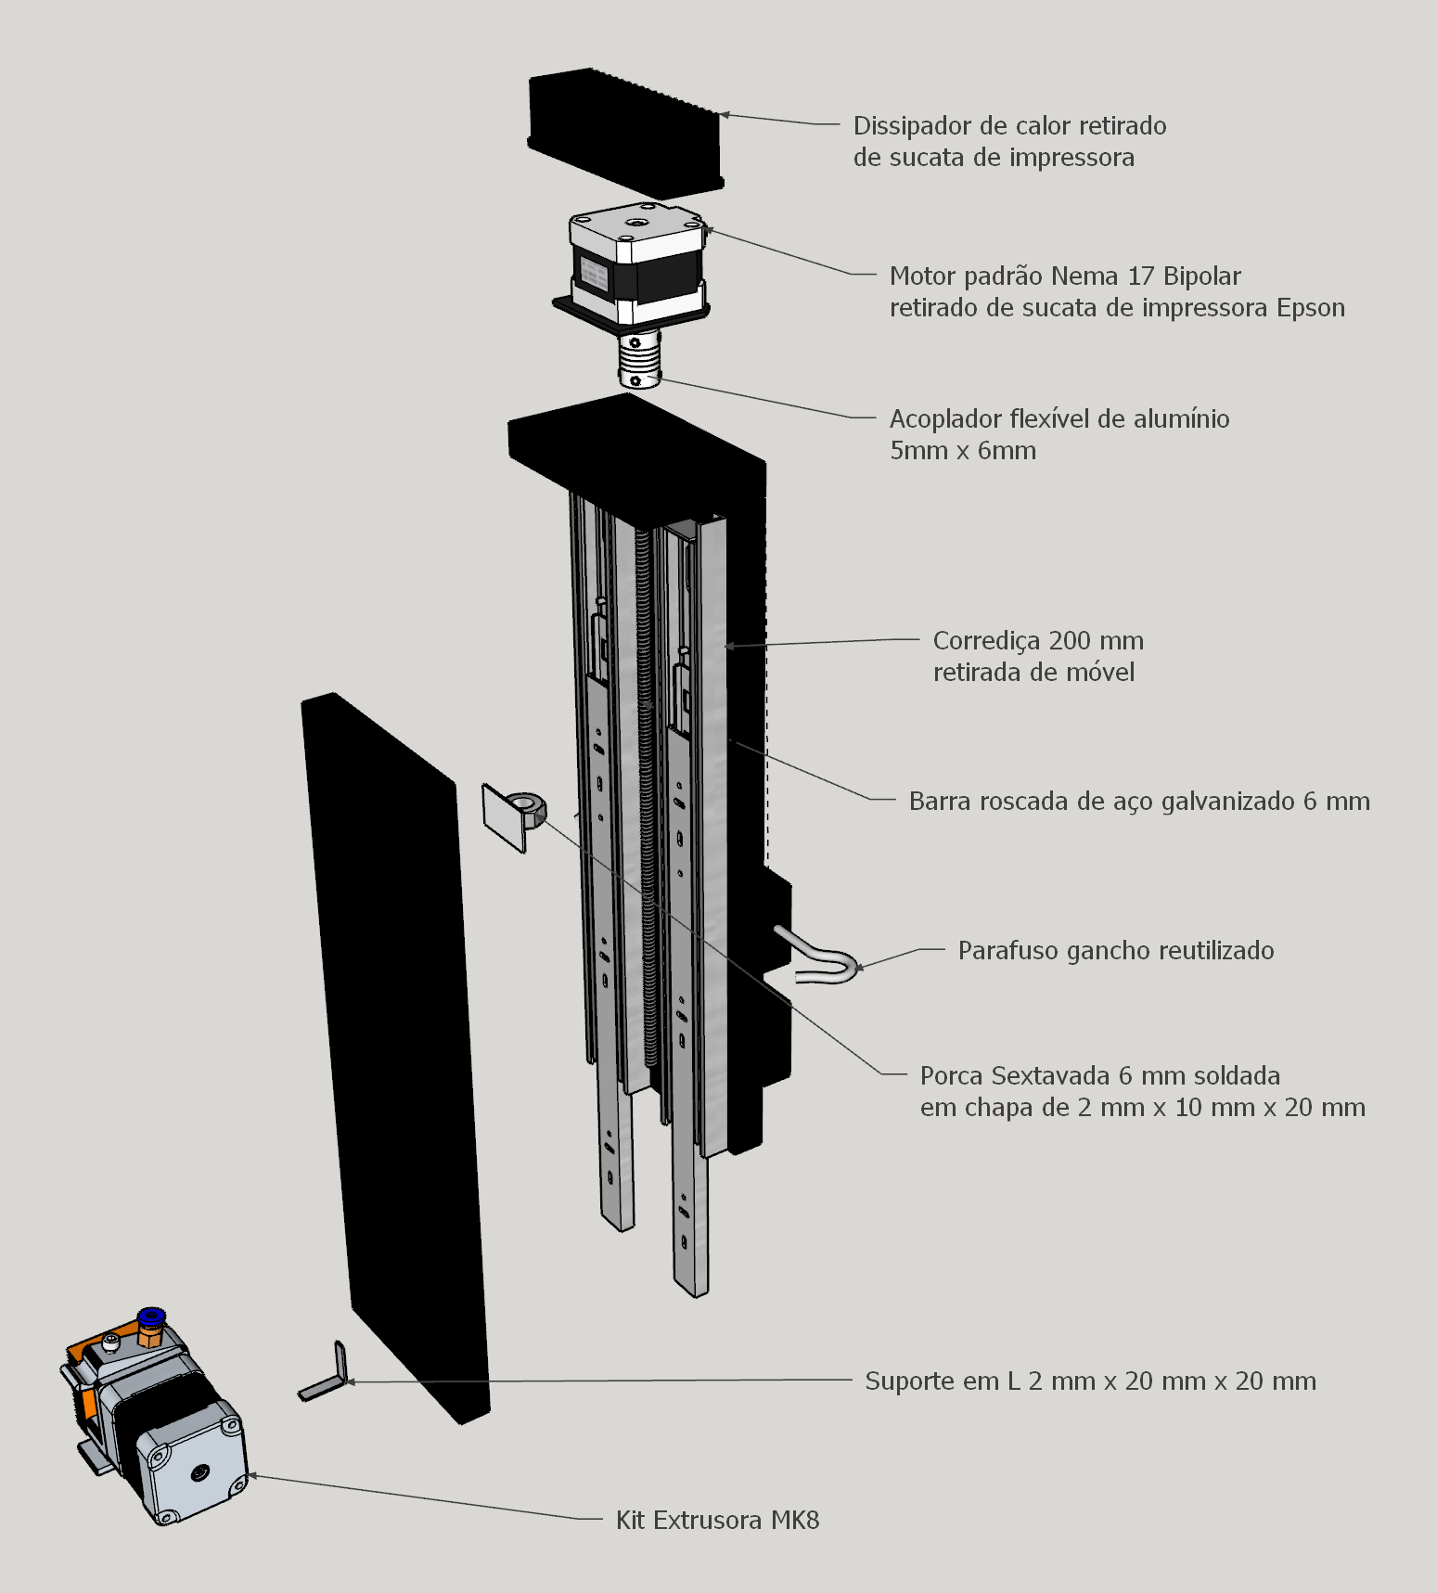
Implementação
O eixo Z concentra a estrutura móvel mais complexa.
Na ilustração seguem todas as peças utilizadas de forma detalhada.
Fonte: Elaborado pelo autor (2024).

Slide 29
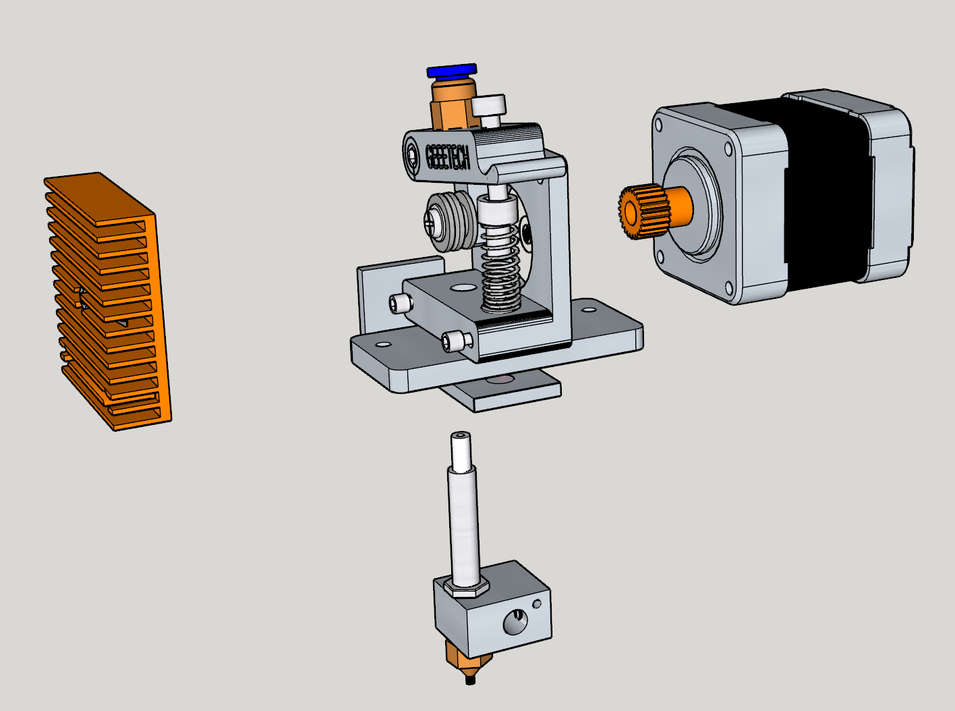
Implementação
A extrusora MK8 foi comprada manufaturada.
O filamento é tracionado pelo motor e é conduzido até a parte inferior, denominada HotEnd.
Quando aquecido, derrete o filamento, nas coordenadas gerenciadas pelo firmware que opera o microcontrolador.
Fonte: Elaborado pelo autor (2024).

Slide 30
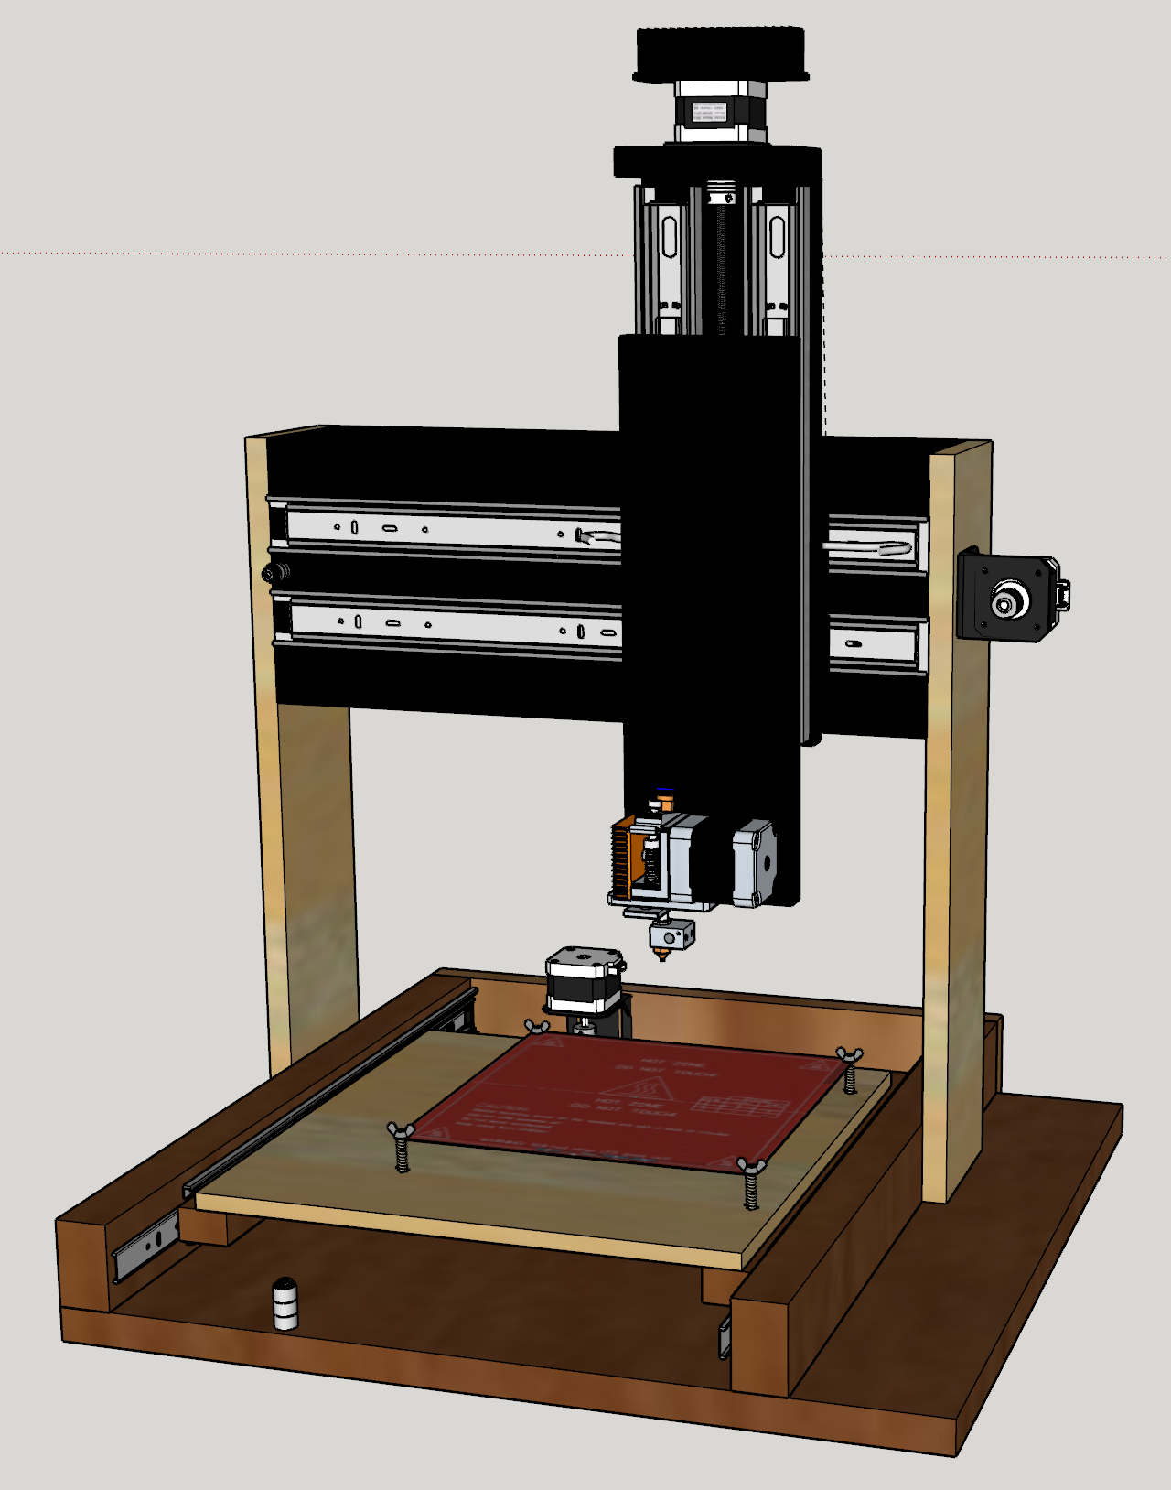
Implementação
Após finalização da montagem do eixo Z, a estrutura foi acoplada nas corrediças do eixo X da estrutura principal.
Fonte: Elaborado pelo autor (2024).

Slide 31
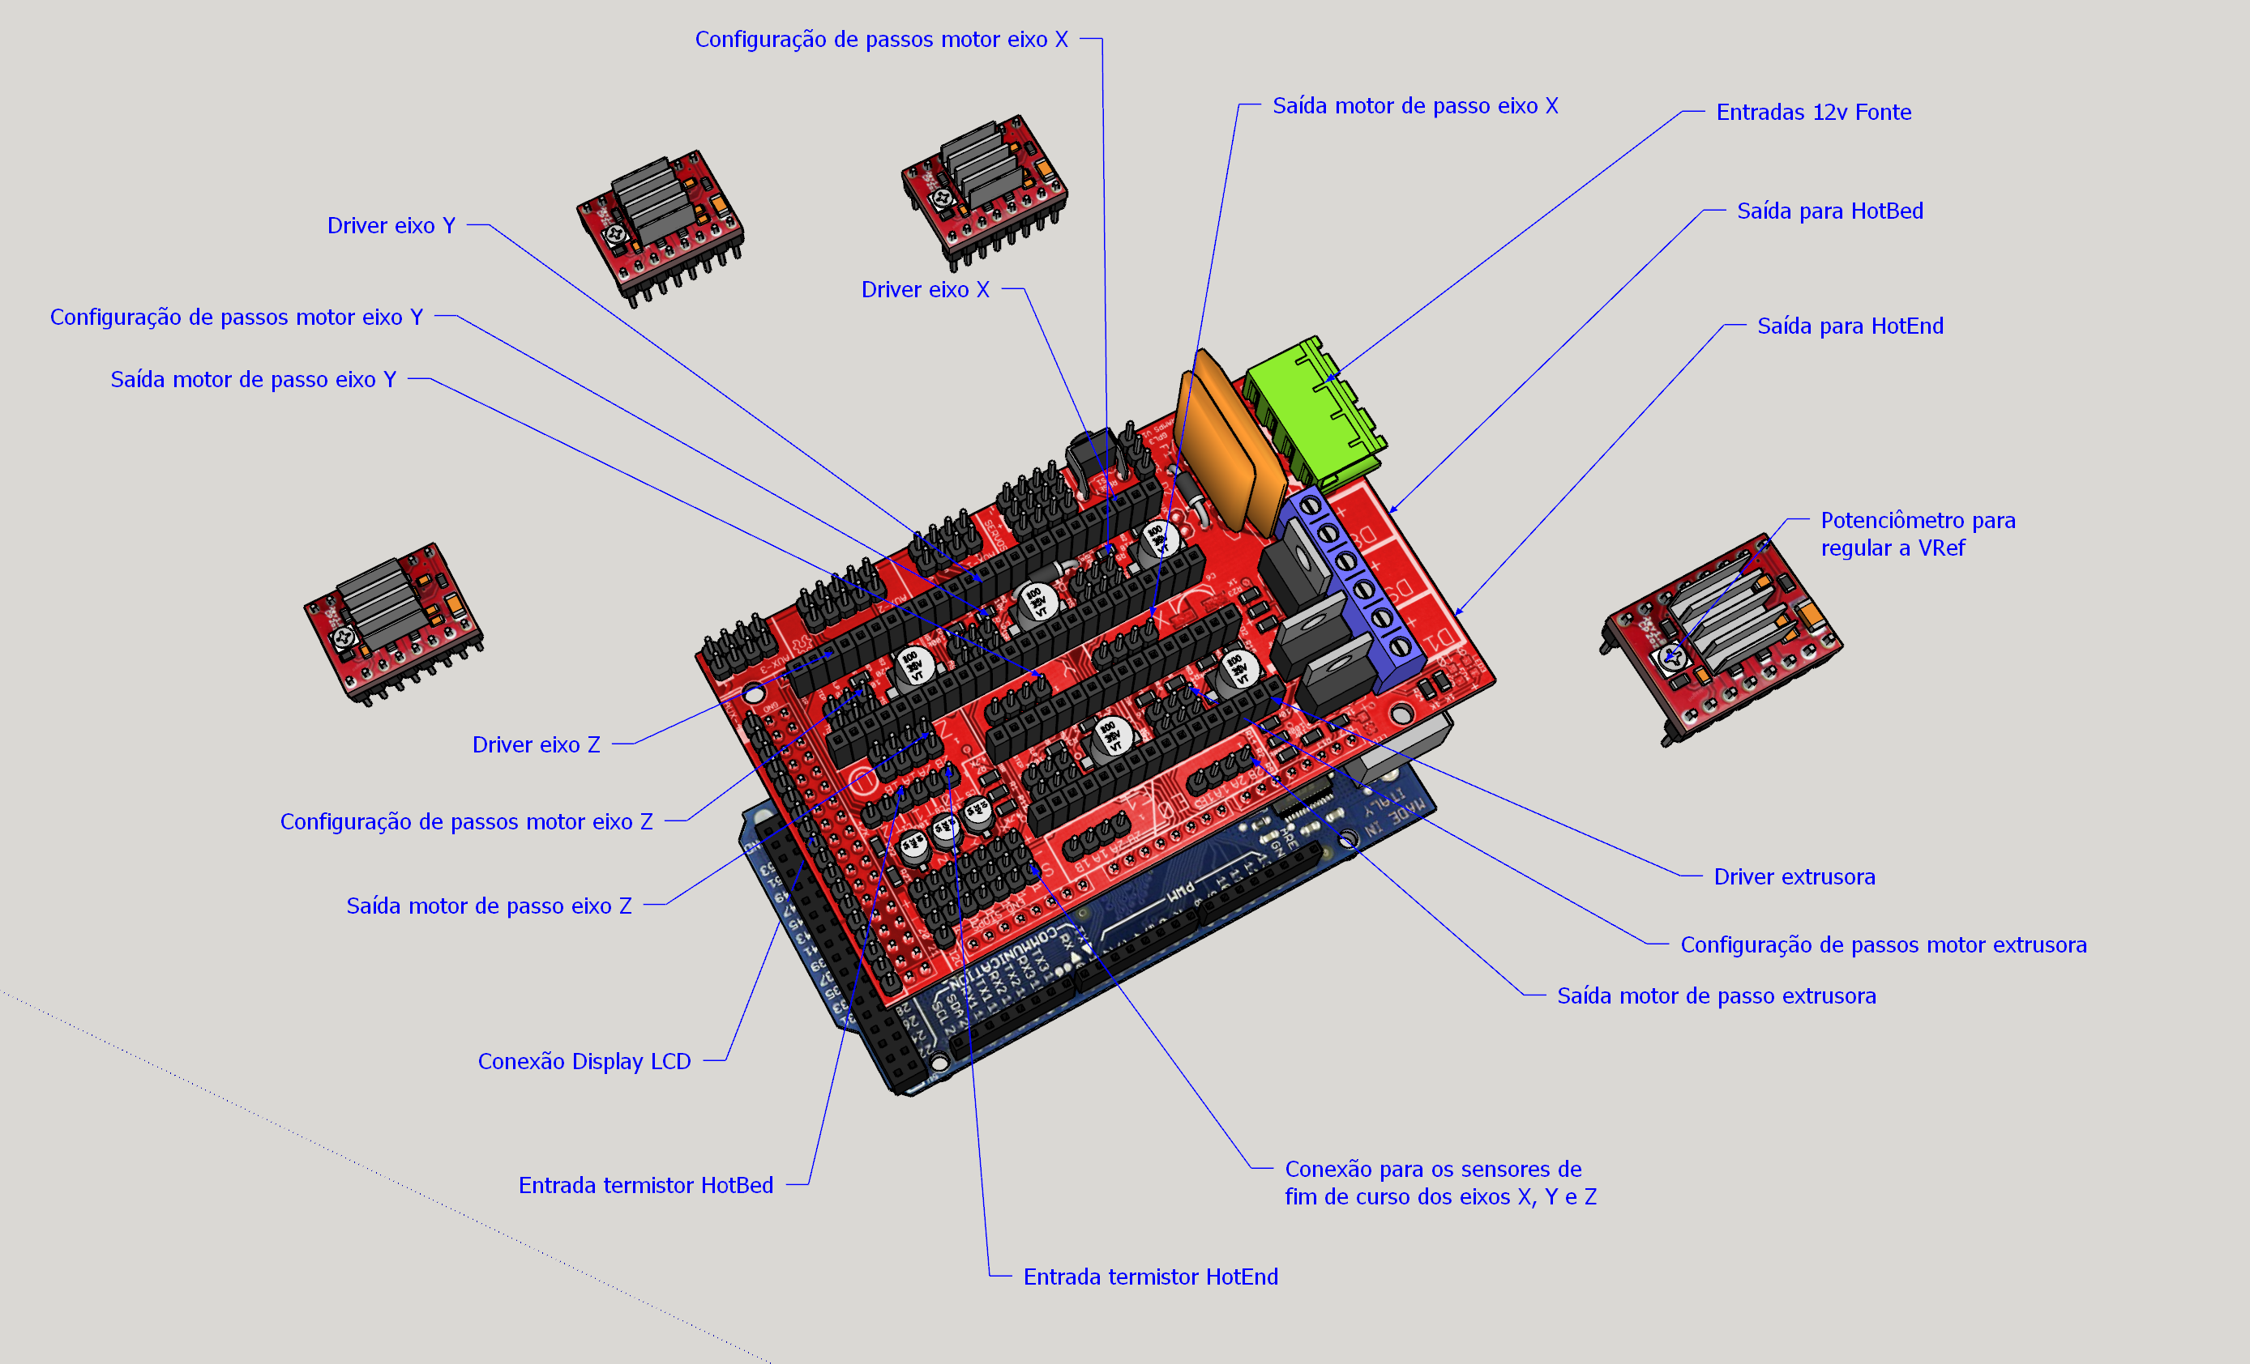
Implementação
Principais conexões utilizadas na Ramps versão 1.4 que foi acoplada na placa do Arduino Mega 2560 e os controladores de motor de passo acoplados na placa Ramps.
Fonte: Elaborado pelo autor (2024).

Slide 32
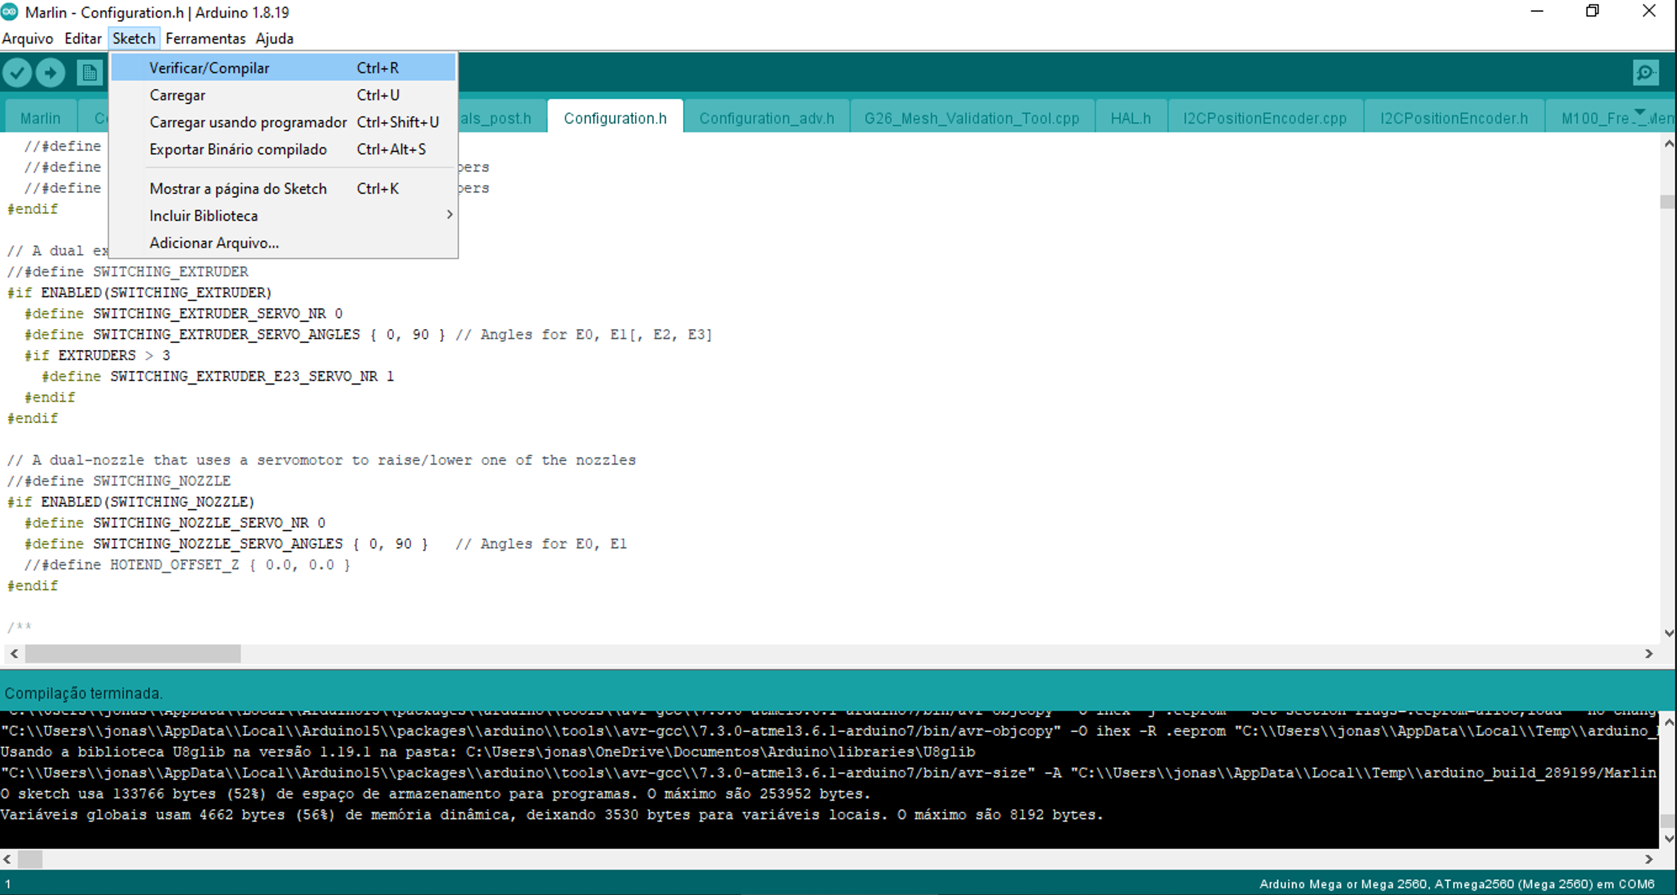
Implementação
IDE do Arduino utilizada para alterações no firmware Marlin. Escrito em linguagem C.
Após compilação é carregado para o microcontrolador Arduino Mega 2560.
Conexão entre microcontrolador e PC ocorre pela porta USB.
Fonte: Elaborado pelo autor (2024).

Slide 33
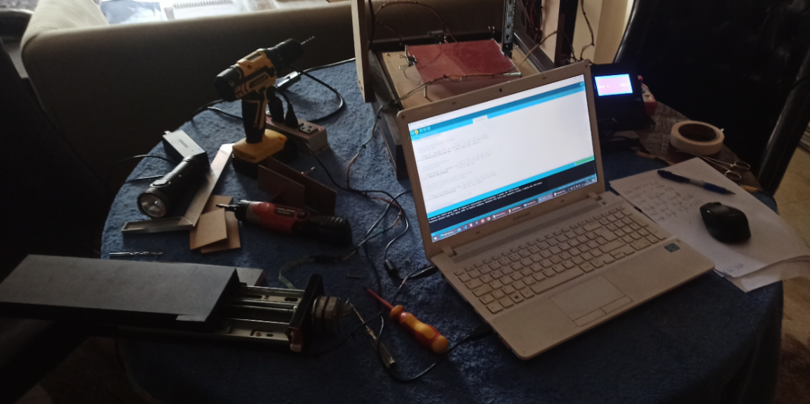
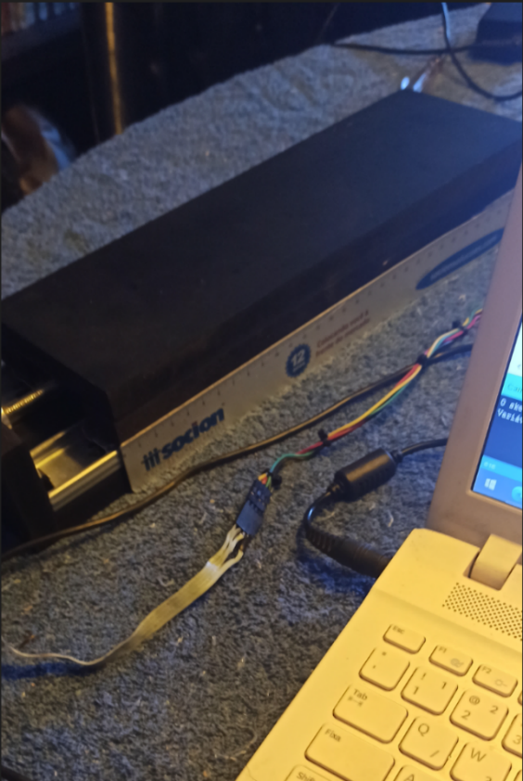
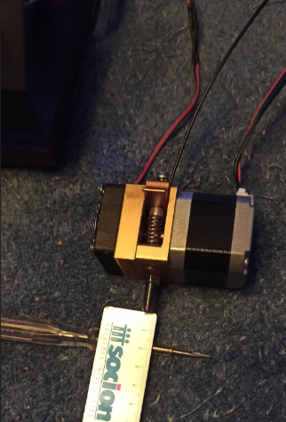
Implementação
Calibração dos eixos com régua.
Fonte: Elaborado pelo autor (2024).
Fonte: Elaborado pelo autor (2024).
Fonte: Elaborado pelo autor (2024).

Slide 34
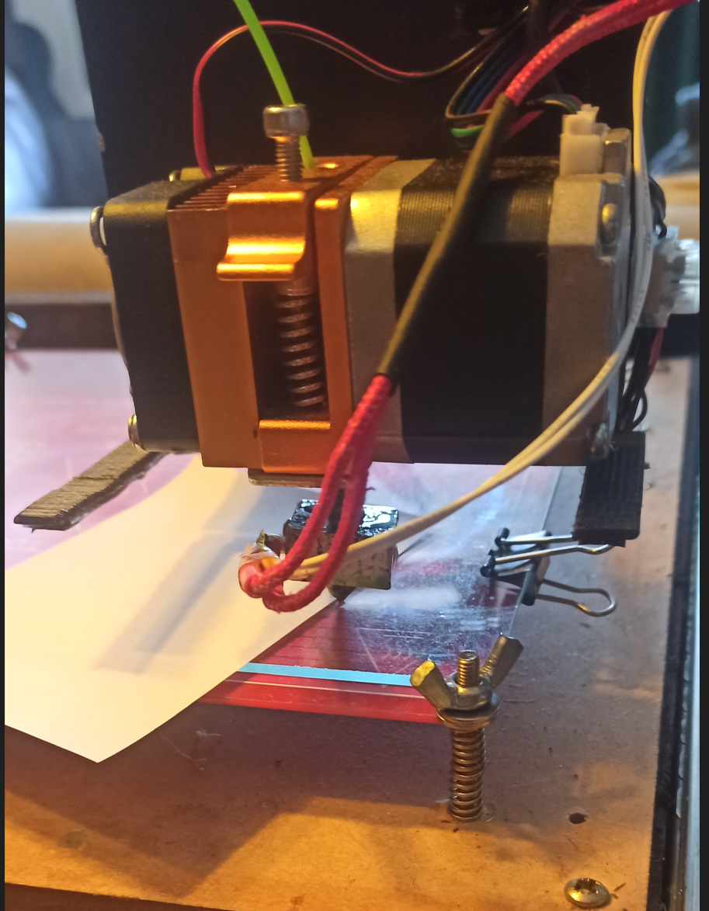
Implementação
Nivelamento mesa aquecida.
Fonte: Elaborado pelo autor (2024).

Slide 35
Implementação
Versão funcional do protótipo.
Fonte: Elaborado pelo autor (2024).

Slide 36
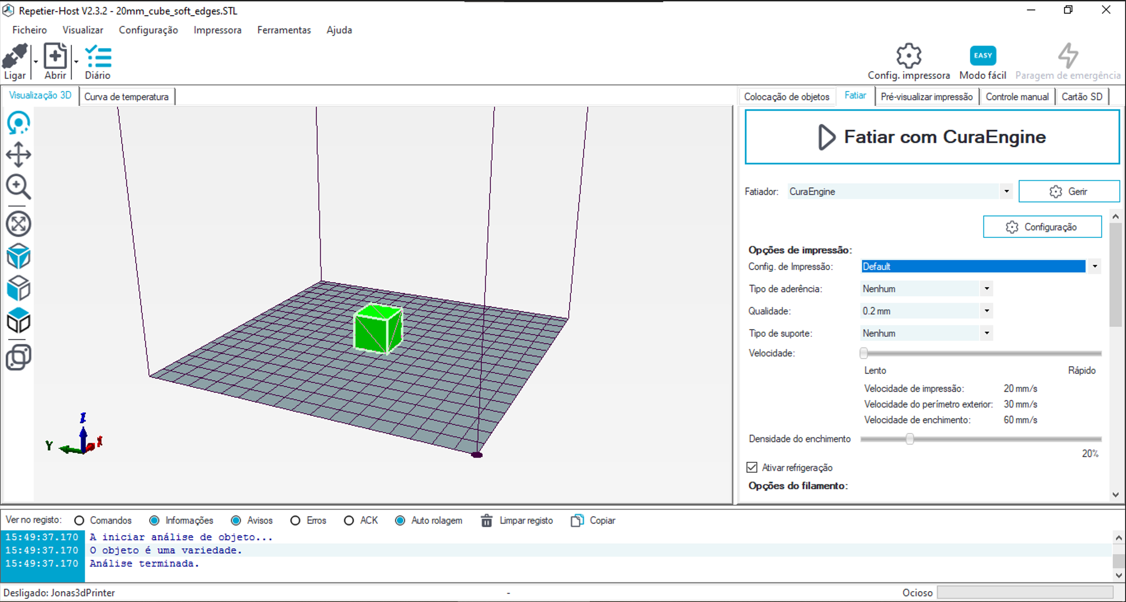
Análise dos Resultados
Software fatiador – Repetier Host
Fonte: Elaborado pelo autor (2024).

Slide 37
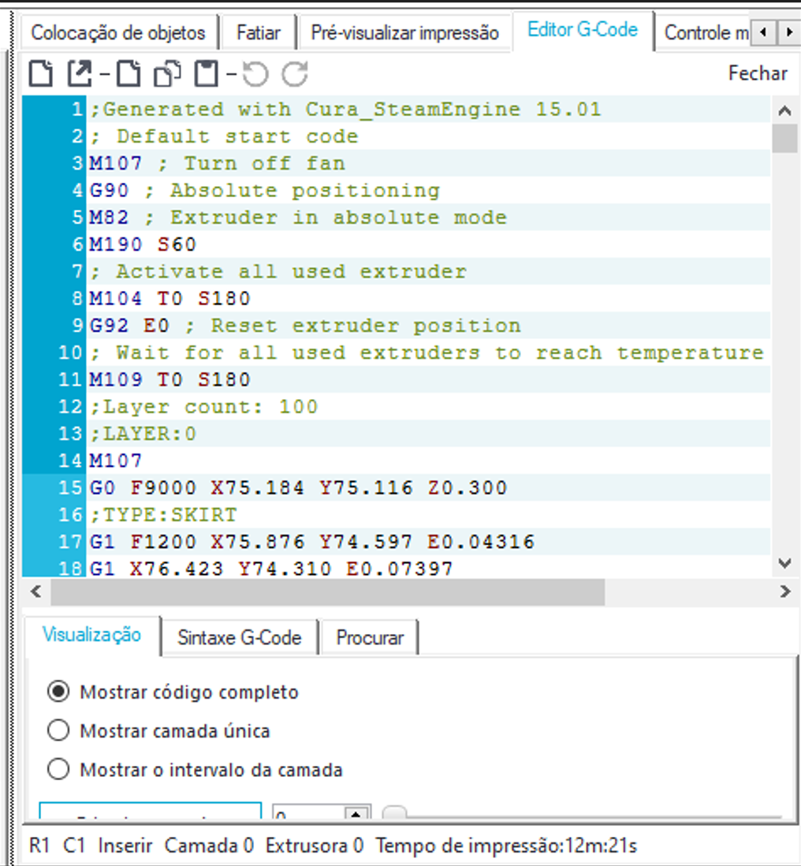
Análise dos Resultados
Exemplo do GCode gerado pelo fatiador
Fonte: Elaborado pelo autor (2024).
Fonte: Elaborado pelo autor (2024).

Slide 38
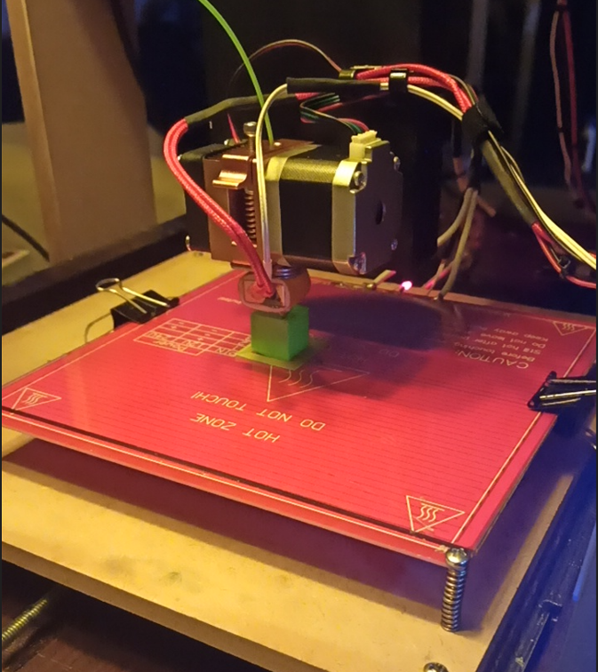
Análise dos Resultados
Primeira impressão realizada com sucesso
Fonte: Elaborado pelo autor (2024).

Slide 39
Análise dos Resultados
Impressão do primeiro cubo de 20 mm com sucesso. O objetivo principal do estudo foi atingido.
Material utilizado foi o PLA.
Fonte: Elaborado pelo autor (2024).

Slide 40
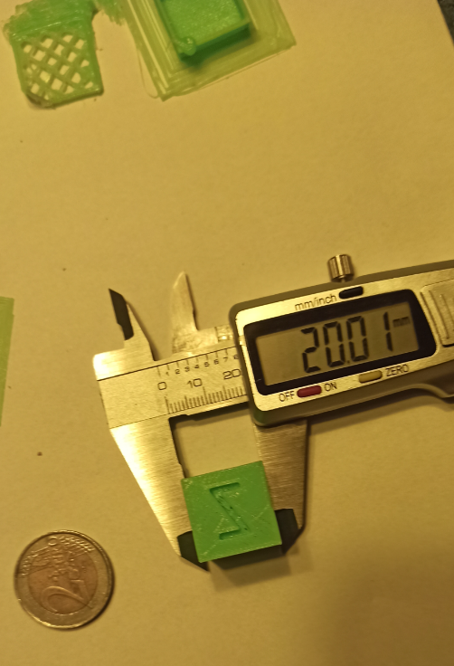
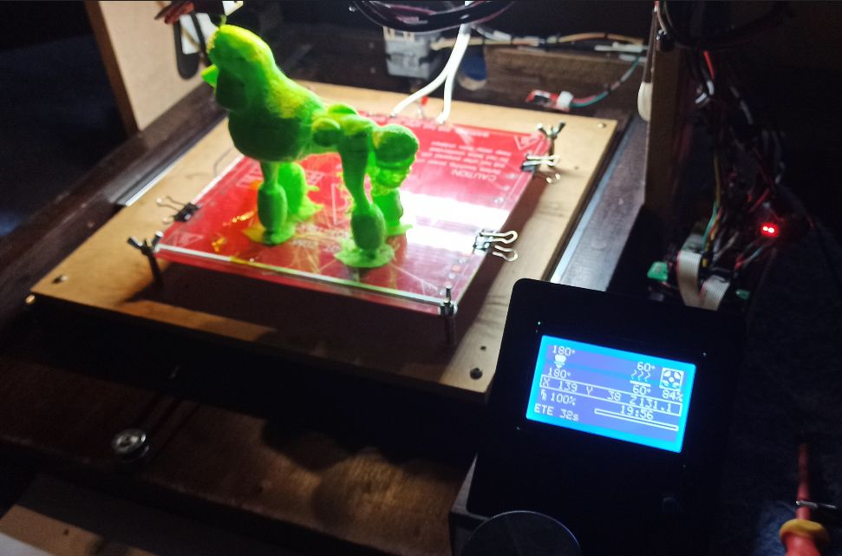
Análise dos Resultados
Novos ajustes e testes para melhorar a precisão do cubo de calibração.
Impressão de forma orgânica grande para testar resistência do protótipo.
Fonte: Elaborado pelo autor (2024).
Fonte: Elaborado pelo autor (2024).

Slide 41
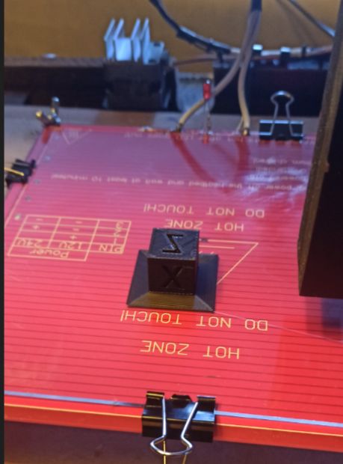
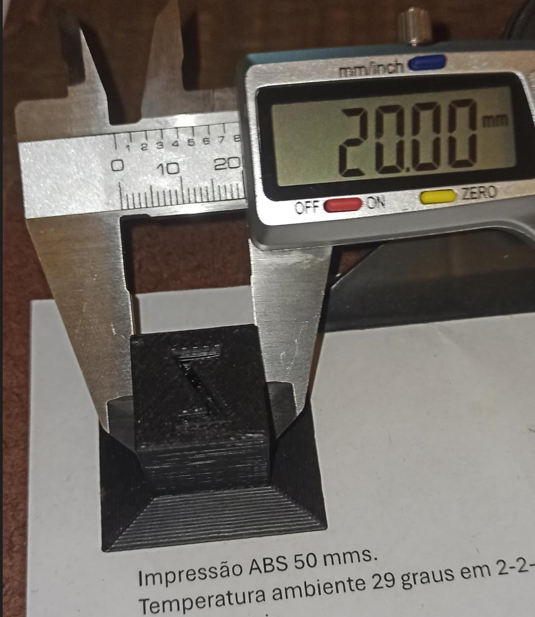
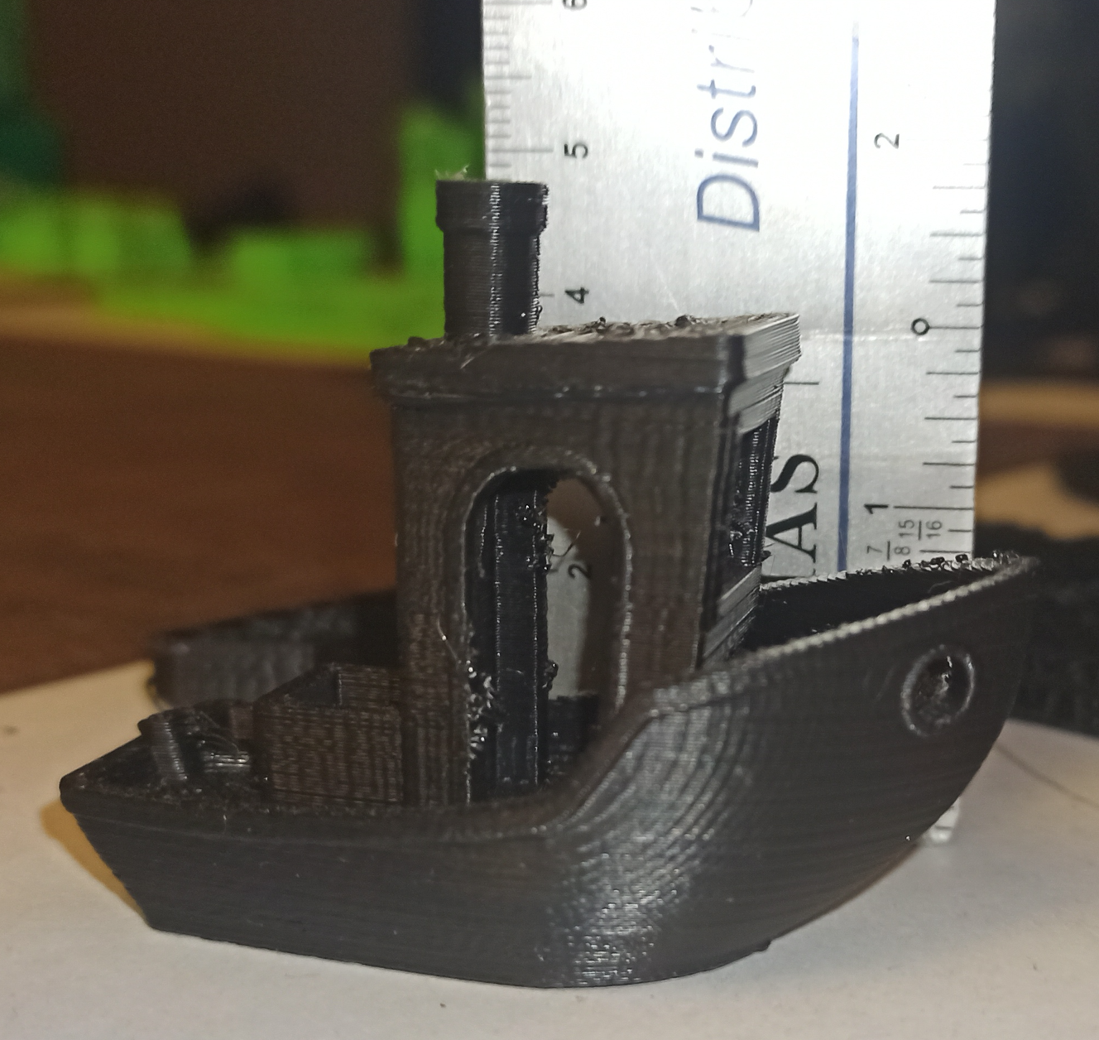
Análise dos Resultados
Cubo de calibração no material ABS.
ABS é mais trabalhoso por possuir características diferentes do PLA. Surpreendeu na qualidade.
Modelo 3DBenchy. Esses modelos são utilizados mundialmente para medir as capacidades das impressoras 3D.
Fonte: Elaborado pelo autor (2024).

Slide 42
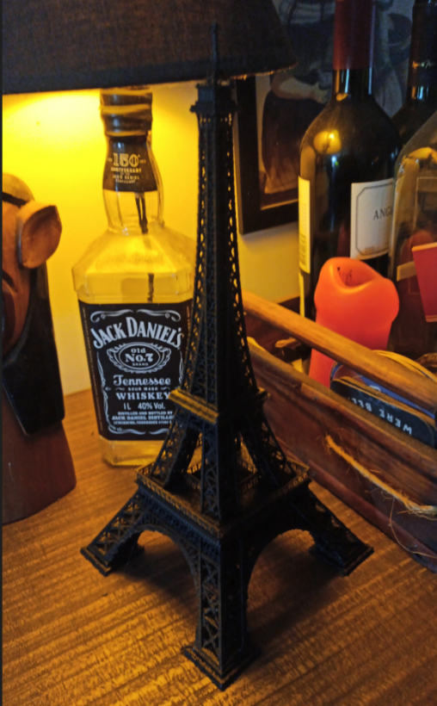
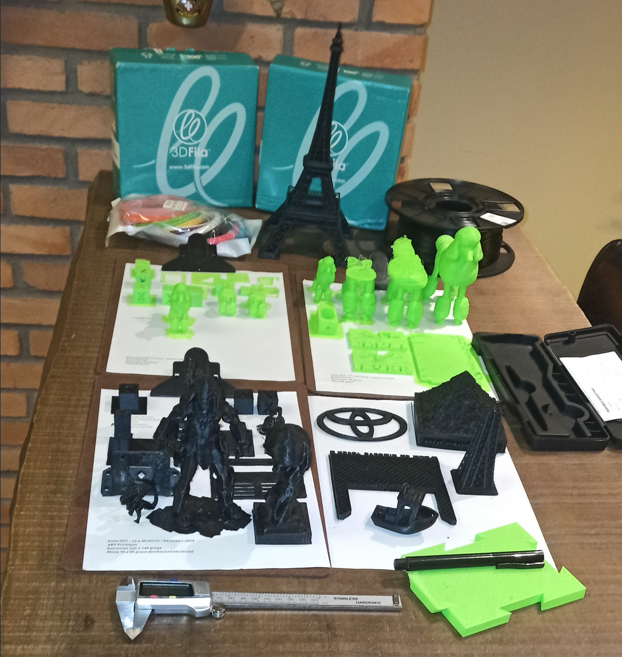
Análise dos Resultados
Modelo grande em 3D de 30 centímetros de altura e 40 horas de impressão.
Realizados aproximadamente 200 horas de testes com diferentes modelos, formas, técnicas e materiais.
Fonte: Elaborado pelo autor (2024).
Fonte: Elaborado pelo autor (2024).

Slide 43
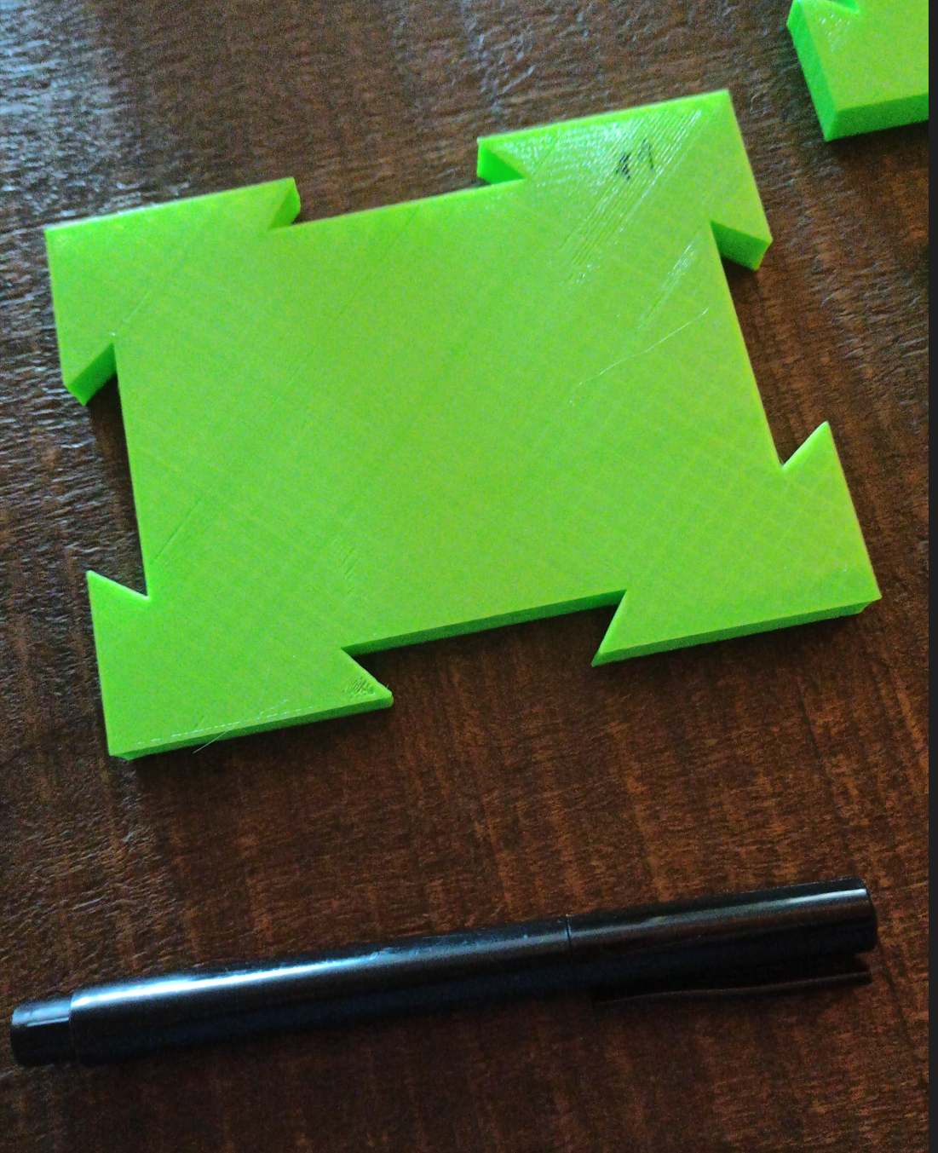
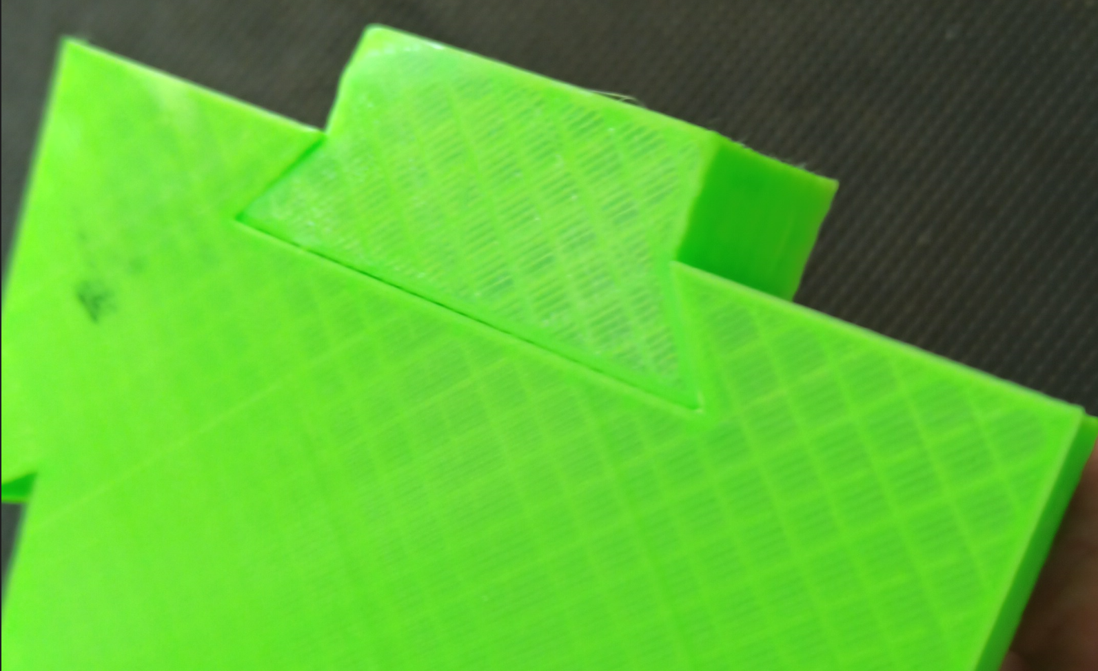
Análise dos Resultados
Testes de peças para projeto FURBOT.
Chapa multifuncional de 130 mm x 100 mm x 10 mm.
Encaixe de canto da placa.
Prototipação Rápida
Fonte: Elaborado pelo autor (2024).
Fonte: Elaborado pelo autor (2024).

Slide 44
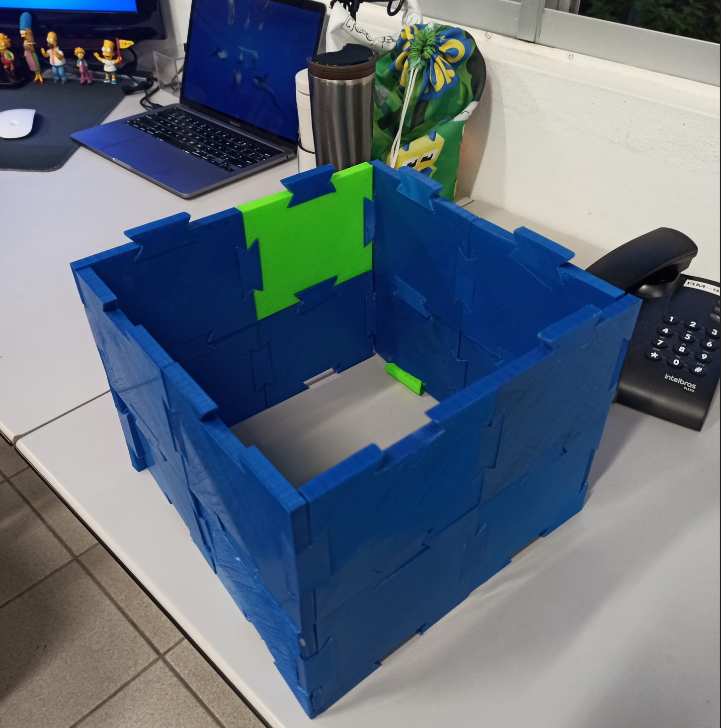
Análise dos Resultados
Estrutura de placas FURBOT.
24 placas de 10 x 13 cm (+- 6 hrs)
36 conectores retos (+- 30 min)
12 conectores de canto (+- 30 min)
Horas de impressão por andar:
48 + 6 + 2 horas = 56 horas
3 andares = > 168 horas (estimado)
OBS: Manutenção da impressora.
Gastos até o momento:
Correias GT (R$ 80)
Corrediças (R$ 50)
Lixa 180 – 5 fls (R$ 25).
1 KG de filamento PLA. (R$ 90) (335 m)
Tempo de operação: Aprox. 200 horas. Total (R$ 245)
Mercado: Custo de 30 a 50 reais por hora de impressão.
168 hrs x R$ 30 = R$ 5040
Fonte: Elaborado pelo autor (2024).

Slide 45
Análise dos Resultados
Principais problemas e soluções
Pallets na questão de nivelamento e ângulo;
Cabos de sinal dos sensores de fim de curso com indução;
Visor de LCD e queima de regulador de voltagem;
Motores X e Y operando de forma conjunta;
Problemas de torque na movimentação dos eixos;
Queima de placa RAMPS;
Fixação de sensor de temperatura da mesa aquecida;
Aumento de capacidade de aquecimento da mesa aquecida: danificou várias peças do circuito;
Aquecimento de motores;
Proteção térmica via software;
Problemas de descolamento da peças do vidro;
Barra Roscada x Correias GT;
Configuração do PID AUTO TUNE para ABS;
Retração de filamento;
Travamento e formação de nós no filamento.

Slide 46
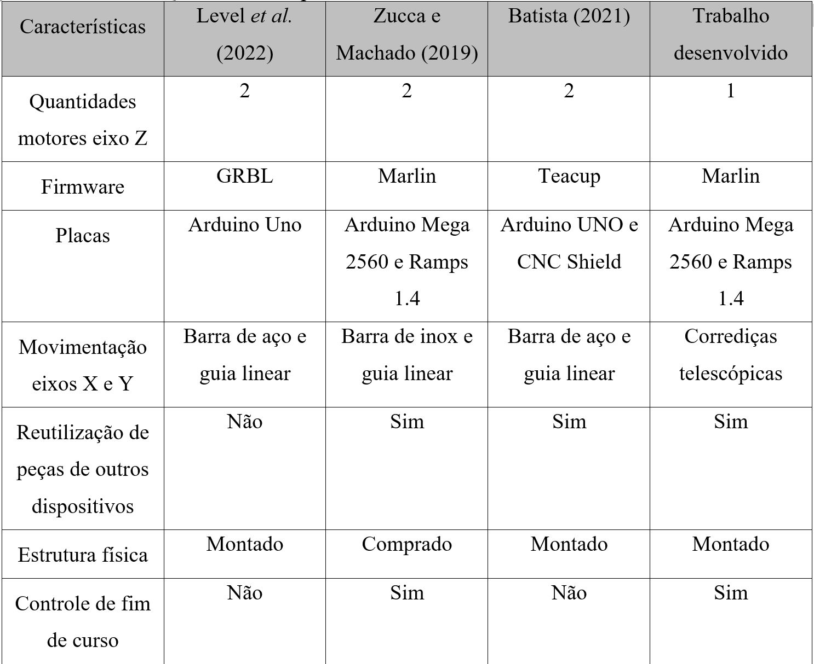
Análise dos Resultados
Comparação com correlatos
Fonte: Elaborado pelo autor (2024).

Slide 47
Conclusões e Sugestões
Superou as expectativas. Além do cubo de calibração de 20 mm, foram gerados várias outras peças com diferentes formatos, técnicas, materiais com excelente qualidade.
Todos objetivos propostos foram alcançados.
Placa Ramps com Arduino funcionaram bem com as peças recicladas.
As ferramentas e equipamentos utilizados atenderam as necessidades do projeto.
O RepRap além de seu baixo custo permitirá uma modularidade para melhorias.

Slide 48
Conclusões e Sugestões
A montagem da parte mecânica foi a mais desafiadora.
Montagem e desmontagem várias vezes até atingir um nível aceitável de qualidade de impressão.
Ocorreram vários ajustes na questão de movimentação dos eixos, como travamentos, folgas nas corrediças e problemas de aquecimento.
Operação de uma impressora 3D é muito diferente de uma impressora 2D tradicional (abstração).
É relevante e comprovou a possibilidade de construir uma impressora 3D de baixo custo com componentes recicláveis, hardware e software de código aberto.
Irá contribuir e estimular entusiastas a utilizarem essa tecnologia para aplicar em estudos mais específicos. Prototipagem rápida para outras áreas, entre elas, arquitetura, medicina, engenharia e eletrônica.

Slide 49
Conclusões e Sugestões
As principais vantagens observadas no trabalho são:
a) baixo custo;
b) excelente custo-benefício;
c) fácil manutenção;
d) baixo acoplamento por utilizar hardware e software de código aberto;
e) facilidade de customização por não usar hardware proprietário;
f) utiliza apenas um motor no eixo Z, que reduz custo, peso e complexidade do projeto.
As principais limitações do trabalho são:
a) devido ao protótipo ser aberto e de baixo custo, não é capaz de operar corretamente com material ABS, pois seria necessário readequar todo conjunto para atingir esse objetivo;
b) parte estética devido aos cabos e engrenagens estarem visíveis;
c) protótipo poderia ser mais leve e compacto.

Slide 50
Conclusões e Sugestões
Para melhorar as funcionalidades deste trabalho ou acrescentar novas, as seguintes extensões são sugeridas:
Desenvolver uma versão de uma impressora 3D fechada com sistema de célula de aquecimento com temperatura controlada para operar corretamente com o material ABS;
b) Realização de estudo dessa tecnologia para construção civil: com projeto de criação de uma extrusora de argamassa e posteriormente uma impressora 3D em grande escala com objetivo de gerar uma casa com essa tecnologia;
c) Realização de estudo de exploração dessa solução de impressora 3D de baixo custo, para criação de próteses em 3D para auxiliar áreas da saúde e da comunidade em geral;

Slide 51
Conclusões e Sugestões
d) Realização de estudo dessa tecnologia para disseminar o ensino sobre impressão 3D para fins diversos de prototipação rápida de peças para projetos ou programas sociais;
e) Criação de estrutura para gerar filamento de impressão 3D com a reciclagem de garrafas PET e realizar ajustes necessários na impressora para utilização desse tipo de filamento que é ecologicamente amigável;
f) Desenvolver um protótipo de mesa aquecida baseado em resistências de baixo custo com objetivo de atingir 120 graus de forma estável para utilização e aprimoramento desse protótipo.

Slide 52
Demonstração do funcionamento
Impressora 3D
https://www.youtube.com/watch?v=COdkKwUlTvM
Antigo plotter 2D CNC
https://www.youtube.com/shorts/ULowXKU8n5E
https://www.youtube.com/shorts/n5KCHaj6QJw
Playlist plotter 2D CNC
https://www.youtube.com/watch?v=sl_pvpyrn-M&list=PLpv83GdwnciMt2og577o_fMA764DJ-hFy&pp=gAQBiAQB
Playlist Impressora 3D TCC FURB
https://www.youtube.com/playlist?list=PLD1zFjMY56NA0T8d9giW4DUDWCh_5RUdH

